Slide 1
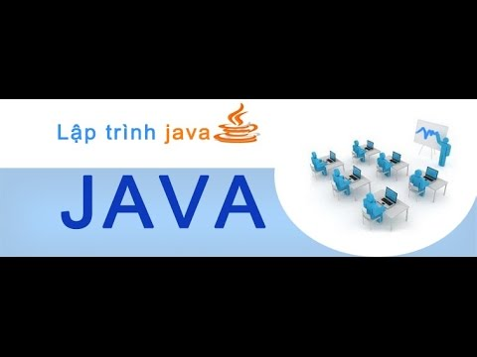
Methods
Tấn Hòa
Hải Đăng

Slide 2
Nội dung
Các loại hàm trong java
Hàm dựng
Từ khóa “This”
Phương Thức Ghi Đè - Overriding Method

Slide 3
I. Các loại hàm trong java
Những loại hàm được chia làm 3 loại chính:
Hàm truy vấn(Query methods): là một phương thức trả về một số thông tin về các đối tượng được hỏi đến. Nó không thay đổi trạng thái của đối tượng.
Hàm biến đổi(Mutation methods): một phương thức làm thay đổi trạng thái của đối tượng. Thông thường nó không thay trả về giá trị.
Hàm trợ giúp(Helper methods): là một phương thức thực hiện một số phương thức hổ trợ.

Slide 4
II. Hàm dựng
Hàm dựng được khởi tạo khi đối tượng được tạo ra. Có tên giống như tên class và cú pháp giống như một hàm bình thường.
Thông thường bạn sẽ sử dụng constructor để cung cấp cho các giá trị ban đầu cho các biến được định nghĩa bởi lớp,

Slide 5
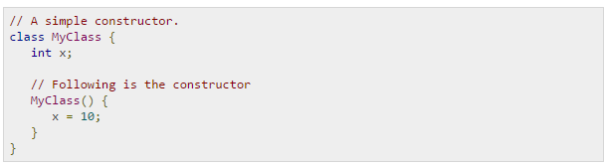
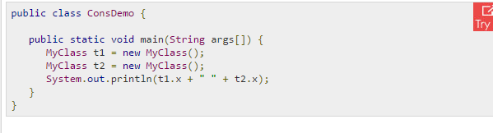
Dưới đây là một ví dụ đơn giản đó sử dụng một hàm dựng không có tham số:
Bạn sẽ gọi hàm dựng để khởi tạo đối tượng như sau:

Slide 6
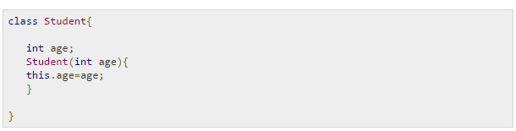
III. Từ khóa “This”
This là một từ khóa trong Java được sử dụng như một tham chiếu đến các đối tượng của lớp hiện tại, Sử dụng này, bạn có thể tham khảo các đối tượng của một class như là hàm dựng, phương thức và instance các biến.

Slide 7
IV. Phương Thức Ghi Đè - Overriding Method
Override là hiện tượng một phương thức thuộc lớp cha được định nghĩa lại ở lớp con.
Phương thức override và được override phải có chung kiểu trả về, tên phương thức và danh sách tham số.
Override chỉ xảy ra giữa các lớp có quan hệ kế thừa.
Một phương thức ở lớp cha được override ở lớp con thì phương thức override ở lớp con không được phép thu hẹp tầm vực của phương thức đó ở lớp cha.
Sử dụng từ khóa super để gọi phương thức được override ở lớp cha tại phương thức override ở lớp con.

Slide 8
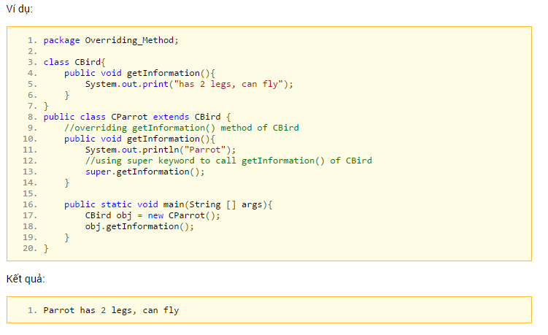
IV. Phương Thức Ghi Đè - Overriding Method

Slide 9
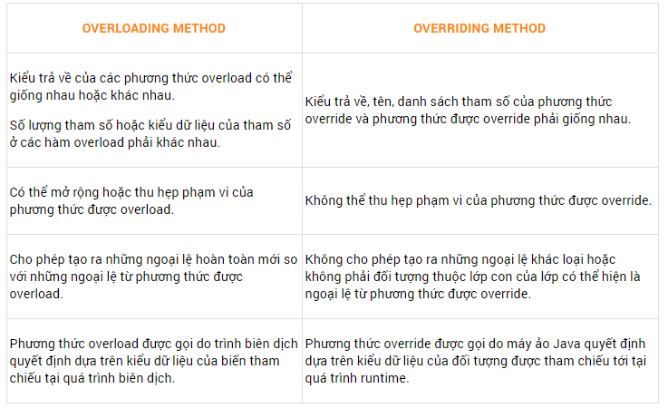
So sánh Overloading method và Overriding method

Slide 10
Reference
http://citeseerx.ist.psu.edu/viewdoc/download?doi=10.1.1.463.8241&rep=rep1&type=pdf

